Slide 1


Các bài tập rèn luyện
tự giải 4
Notes:
Tác giả: Trần Duy Thanh
Phone: 0987773061
Email: duythanhcse@gmail.com
Blog: http://duythanhcse.wordpress.com

Slide 2
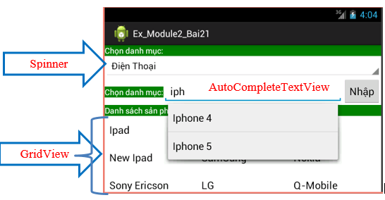
Nội dung bài học
Bài 1:
Khi khởi động chương trình sẽ load danh sách danh mục sản phẩm vào Spinner
Mỗi lần chọn Danh mục sản phẩm, chương trình sẽ hiển thị danh sách sản phẩm của danh mục đang chọn vào GridView (xem hình)
Khi người sử dụng nhập 1 tên sản phẩm mới vào AutoCompleteTextView và chọn nút Nhập thì chương trình sẽ đưa sản phẩm mới này vào đúng danh mục đang chọn; cập nhập vào AutoComplete và đồng thời cập nhật vào GridView (2 chỗ cập nhật)
Mỗi lần chọn từng phần tử trong GridView, chương trình sẽ dùng Alert Dialog để hiển thị thông tin chi tiết cho từng phần tử.

Slide 3
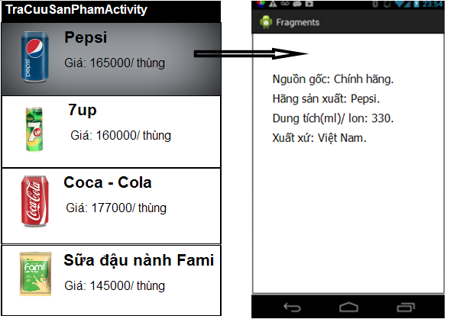
Nội dung bài học
Bài 2:

Slide 4
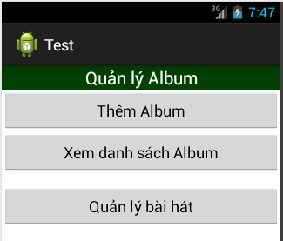
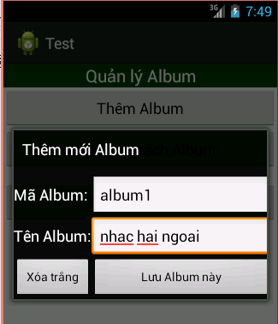
Nội dung bài học
Bài 3: Viết phần mềm Quản lý Album
Phải tạo Album trước khi vào chức năng quản lý bài hát
Khi chọn chức năng thêm Album, chương trình sẽ xuất hiện màn hình dưới đây (chú ý mở dưới dạng Dialog):
Chọn “lưu album này” để lưu, chọn xóa trắng để xóa dữ liệu vừa nhập, focus tới mã.

Slide 5
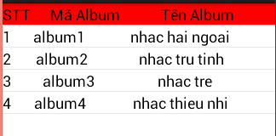
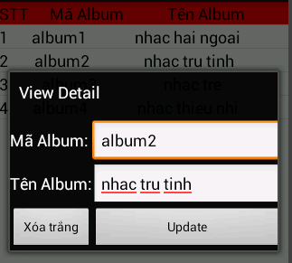
Nội dung bài học
Khi chọn “xem danh sách album”, chương trình sẽ mở một màn hình mới để hiển thị danh sách Album đã tạo – chú ý dùng CustomLayout cho ListView:
Khi chọn từng Album trong danh sách, sẽ hiển thị màn hình cho phép chỉnh sửa Album:
Chọn Update để cập nhật lại Album

Slide 6
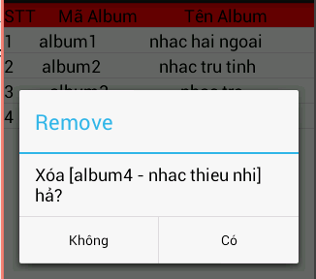
Nội dung bài học
Khi nhấn Thật Lâu (Long time) vào từng Album trong danh sách, chương trình sẽ hiển thị Alert Dialog hỏi xem có muốn xóa Album này hay không?

Slide 7
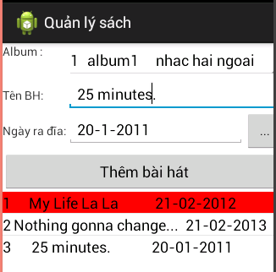
Nội dung bài học
Chọn Có để xóa album muốn xóa, chọn Không để trở về màn hình xem danh sách
Khi chọn chức năng “quản lý bài hát” ở màn hình chính chương trình sẽ hiển thị:
Load danh sách album vào Spinner
Sử dụng DatePickerDialog để chọ ngày ra đĩa
Chọn “Thêm bài hát” để đưa bài hát mới vào ListView bên dưới.

Slide 8


Hey! Coding is easy!
END

